Slide 1
Modulação de Pulsos
Sistemas de Comunicação
Prof. Cláudio A. Fleury
Mai-2017

Slide 2
Agenda
1. Introdução
2. Amostragem
3. Mod. de Amplitude de Pulso - PAM
4. Mod. de Largura de Pulso - PWM
5. Mod. de Posição de Pulso - PPM
6. Quantização
7. Mod. por Codificação de Pulso - PCM

Slide 3
Objetivos
Estudar diversas técnicas de modulação de pulsos
Notes:
Estudo da interferência intersimbólica.

Slide 4
Introdução
Na modulação analógica algum parâmetro da portadora senoidal (amplitude, frequência ou fase) é variado continuamente de acordo com o sinal mensagem
Na modulação digital de pulso o sinal mensagem é representado discretamente no tempo e na amplitude → transmissão digital de sequência de pulsos codificados
Sistemas de modulação analógica de pulso são baseados no processo de amostragem para manter a representação contínua de amplitude do sinal mensagem
Sistemas de modulação digital de pulso utilizam os processos de amostragem e quantização para representar o sinal mensagem na forma discreta (tempo e amplitude) → próprio às aplicação de técnicas de processamento digital de sinais
Notes:
Estudo da interferência intersimbólica.
Estudo do ruído será feito mais adiante no curso.

Slide 5
Amostragem
A Transformada de Fourier de um sinal periódico com período T₀ consiste de uma sequência infinita de impulsos unitários que ocorrem em múltiplos inteiros¹ da frequência fundamental, f₀ = 1/T₀.
Propriedade da Dualidade: amostrar um sinal no domínio do tempo torna o espectro do sinal periódico no domínio da frequência
sinal periódico no domínio do tempo
espectro discreto no domínio da frequência
sinal discreto no domínio do tempo
espectro periódico no domínio da frequência
¹ harmônicos
Notes:
Estudo da interferência intersimbólica.
Estudo do ruído será feito mais adiante no curso.

Slide 6
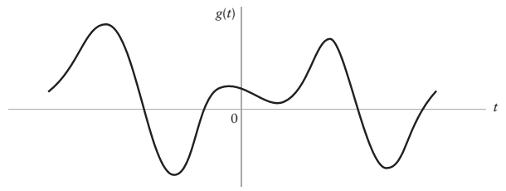
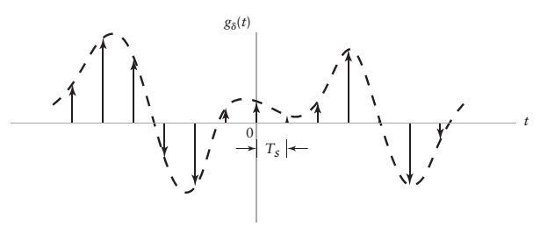


Amostragem
Amostragem instantânea
Forma ideal de amostragem
Sinal de energia: g(t)
Amostrado a cada T_{s} segundos (período de amostragem)
Sequência amostrada: { g_{δ}(n.T_{s}) }
Frequência de amostragem: f_{s} = 1/ T_{s} (taxa de amostragem)
Sinal amostrado:
O processo de amostragem uniforme de um sinal contínuo de energia finita resulta em um espectro periódico cuja frequência de repetição é igual à taxa de amostragem
¹ harmônicos
Notes:
Estudo da interferência intersimbólica.
Estudo do ruído será feito mais adiante no curso.

Slide 7
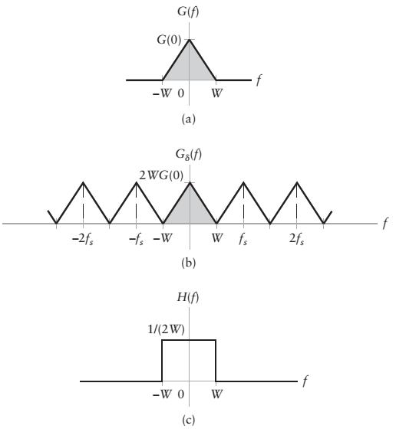
Amostragem
Espectro limitado em banda
Figura 5.2 (a) Espectro de um sinal g(t) limitado em banda, W (b) Espectro da versão instantaneamente amostrada de g(t) para um período de amostragem T_{s} = 1/(2W) (c) Resposta em frequência de um filtro passa-baixa projetado para recuperar o sinal de mensagem original g(t) de sua versão uniformemente amostrada
Filtro passa baixa ideal
Este filtro de reconstrução é não causal e, portanto, não realizável fisicamente.

Slide 8
Amostragem
Teorema de Nyquist (da Amostragem)
Análise (transmissor)
Um sinal limitado em faixa de energia finita que não possua componentes de frequência maiores do que W (Hz) é completamente descrito pela especificação dos valores do sinal em instantes de tempo separados por 1/(2W) (s)
Síntese (receptor)
Um sinal limitado em faixa de energia finita que não possua componentes de frequência maiores do que W (Hz) é completamente recuperado do conhecimento de suas amostras tiradas na taxa de 2W amostras/segundo (taxa de Nyquist)

Slide 9




Amostragem
Exercícios
5.5 Especifique a taxa de Nyquist (R_{Nyq}) e o intervalo de Nyquist (T_{Nyq}) para cada um dos sinais a seguir:
(a) $g\left(t\right)=sinc\left(200t\right)$: R_{Nyq} = 200 Hz, T_{Nyq} = 5 ms
(b) $g\left(t\right)=sinc2\left(200t\right)$: R_{Nyq} = 400 Hz, T_{Nyq} = 2,5 ms
(c) $g\left(t\right)=sinc\left(200t\right)+sinc2\left(200t\right)$: R_{Nyq} = 400 Hz, T_{Nyq} = 2,5 ms
5.6 Considere a amostragem uniforme da onda senoidal $g\left(t\right)=cos\left(πt\right).$
Determine a transformada de Fourier da forma de onda amostrada para cada um dos seguintes períodos de amostragem:
(a) Para T_{s} = 0,25s (b) Para T_{s} = 1s, (c) Para T_{s} = 1,5s
5.7 Considere um sinal contínuo no tempo definido por $g\left(t\right)=sen\left(πt\right)/\left(πt\right).$
O sinal g(t) é uniformemente amostrado para produzir a sequência infinita { g_{δ}(n.T_{s}) }. Determine a condição que o período T_{s} deve satisfazer para que o sinal g(t) seja unicamente recuperado da sequência.
A taxa de Nyquist deve exceder 1 Hz, e o intervalo de Nyquist deve ser menor que 1s.

Slide 10
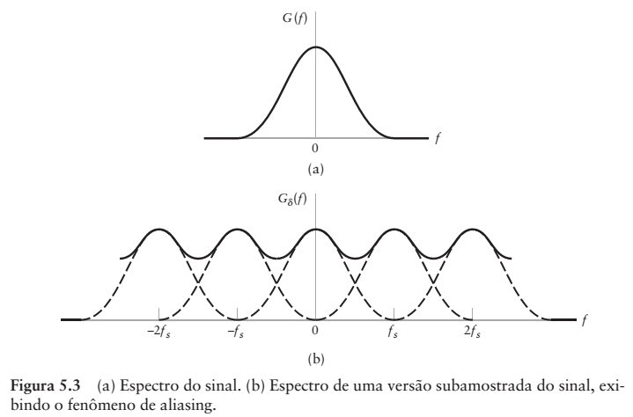
Aliasing
Aliasing é o fenômeno da componente de alta frequência do espectro do sinal assumir a identidade de uma baixa frequência no espectro de sua versão amostrada (sobreposição espectral)
Na prática, nenhum sinal físico contendo informação é estritamente limitado em faixa. Consequentemente, o Aliasing é SEMPRE produzido pelo processo de amostragem.

Slide 11
Aliasing
Para combater os efeitos do Aliasing na prática:
Antes da amostragem, um filtro passa baixa analógico anti-aliasing é utilizado para atenuar as componentes de alta frequência do sinal mensagem
O sinal filtrado é amostrado a uma taxa um pouco maior do que a taxa de Nyquist
A utilização da taxa de amostragem maior do que a taxa de Nyquist também facilita o projeto do filtro de síntese utilizado para recuperar o sinal original de sua versão amostrada, embora provoque aumento da quantidade de memória e da complexidade computacional

Slide 12
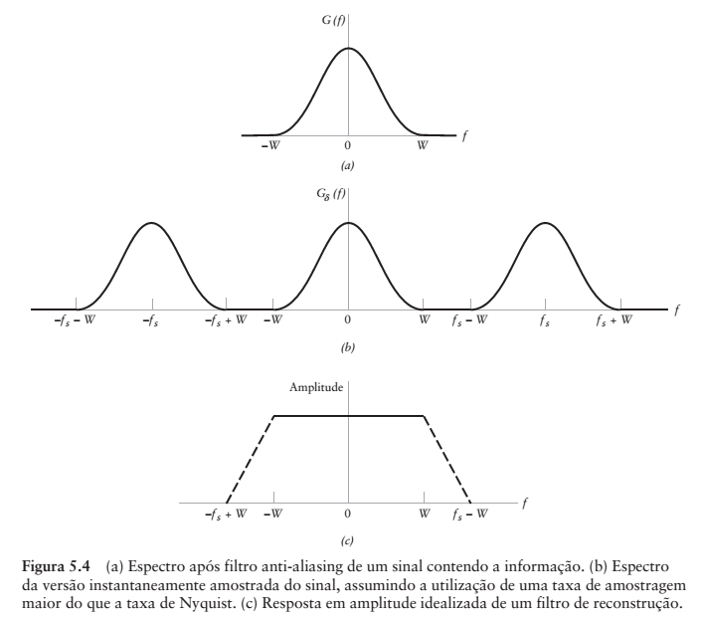
Aliasing

Slide 13
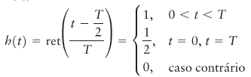
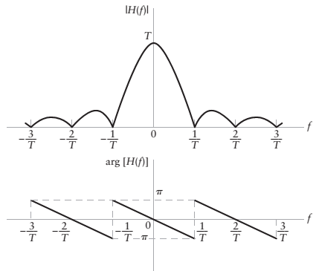
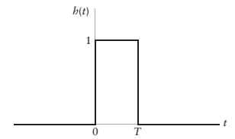
Revisão
Pulso Retangular

Slide 14
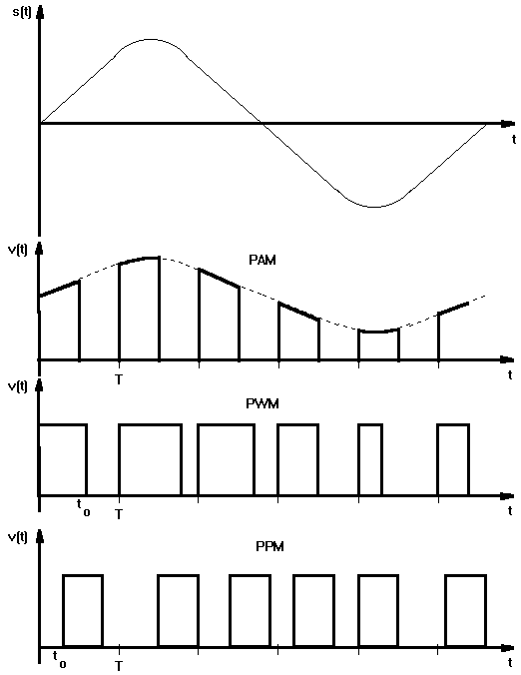
Modulações de Pulsos

Slide 15
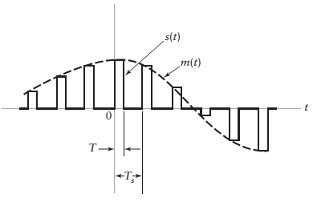

Modulação de Amplitude de Pulso
PAM – Pulse-Amplitude Modulation
A amplitude dos pulsos regularmente espaçados no tempo é variada proporcionalmente aos valores amostrados do sinal mensagem (contínuo no tempo)
Aplicação
Multiplexação por Divisão do Tempo
Amostragem Natural
O sinal mensagem, m(t), é multiplicado por um trem periódico de pulsos retangulares
O topo de cada pulso retangular modulado pode variar com o sinal mensagem, enquanto que no PAM ele é mantido plano
Sinal PAM: s(t)

Slide 16




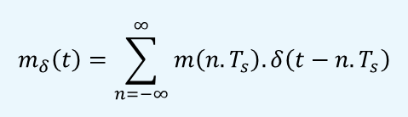
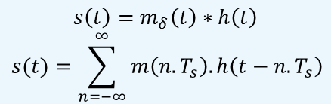
Modulação de Amplitude de Pulso
Geração do sinal PAM (operações necessárias)
Amostragem instantânea do sinal mensagem a cada T_{s}
Extensão da duração de cada amostra T (Retenção da Amplitude)
Amostragem
Instantânea
T_{s}
Retenção da
Amplitude
T
=
Sample-and-Hold
+
$$m_{δ}\left(t\right)=\sum_{n=−∞}^{∞}{m\left(n.T_{s}\right).δ\left(t−n.T_{s}\right)}$$
$${s\left(t\right)=m}_{δ}\left(t\right)∗h\left(t\right)$$
$$s(t)=\sum_{n=−∞}^{∞}{m\left(n.T_{s}\right).h\left(t−n.T_{s}\right)}$$
Propriedade da modulação

Slide 17

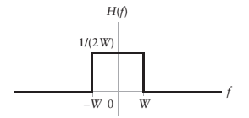


Modulação de Amplitude de Pulso
Recuperação do sinal PAM (operações necessárias)
Filtragem passa baixa, considerando o sinal mensagem m(t) limitado à largura de faixa W e com taxa de amostragem maior que a taxa de Nyquist, f_{s} > 2.W
Resultado da filtragem passa baixa:
Equalização¹
¹ para corrigir a distorção de amplitude e atraso de fase provocado pelo pulso de topo retangular
$$S_{FPB}\left(f\right)=M\left(f\right).H(f)$$
Na prática a equalização é pouco usada.
Para um ciclo de trabalho (T/Ts) ≤ 0,1
a distorção em amplitude é menos de 5%

Slide 18
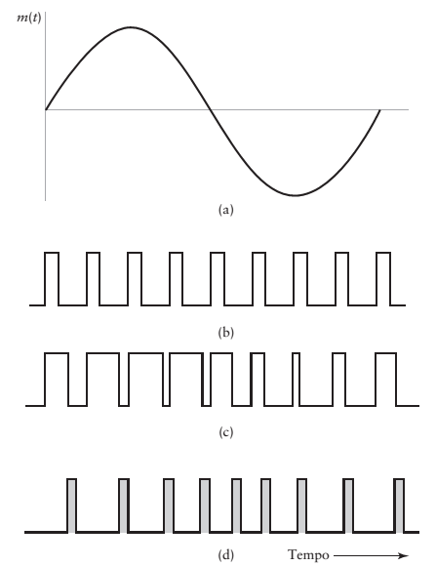
Modulação de Largura de Pulso
PWM – Pulse-Width Modulation
A largura dos pulsos regularmente espaçados no tempo é variada proporcionalmente aos valores amostrados do sinal mensagem (contínuo no tempo)
Desperdiça potência – pulsos longos gastam potência considerável sem acrescentar informação
Aplicação: Multiplexação por Divisão do Tempo
sinal modulante
portadora (pulsos periódicos)
sinal modulado em PWM
sinal modulado em PPM

Slide 19

Modulação de Posição de Pulso
PPM – Pulse-Position Modulation
A posição de um pulso relativa ao seu tempo de ocorrência não modulado é variada de acordo com os valores amostrados do sinal mensagem (contínuo no tempo)
Aumenta a eficiência da potência: a potência desperdiçada do PWM é subtraída → somente as transições no tempo são preservadas
Demodulador PPM é mais complexo que o do PWM
Sinal PPM:
sinal modulante
portadora (pulsos periódicos)
sinal modulado em PWM
sinal modulado em PPM

Slide 20
Modulação Analógica Χ Digital
As técnicas de modulação analógica de pulsos e as técnicas de modulação de onda contínua oferecem a mesma ordem de performance¹ na transmissão de informações analógicas
Técnicas de modulação de onda contínua operam no tempo contínuo
Técnicas de modulação analógica de pulsos operam no tempo discreto
Técnicas de modulação digital² de pulsos operam no tempo discreto e com códigos
¹ necessidade de largura de faixa de transmissão e comportamento do ruído no receptor
² discretização do tempo e da amplitude
AM, FM e PM
PAM, PWM e PPM
PCM, Delta, DPCM

Slide 21
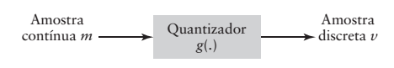
Quantização
Problema
Um sinal analógico possui uma faixa contínua de amplitudes, e dentro desta faixa finita de amplitudes existe um número infinito de níveis de amplitude – Como representar? Como armazenar?
Definição
Quantização em Amplitude - processo de transformação da amplitude da amostra m(n.T_{s}) de um sinal banda base contínuo m(t) no tempo t = n.T_{s} em uma amplitude discreta v(n.T_{s}) tomada de um conjunto finito de possíveis níveis
Processo de quantização é sem memória, instantâneo e irreversível

Slide 22

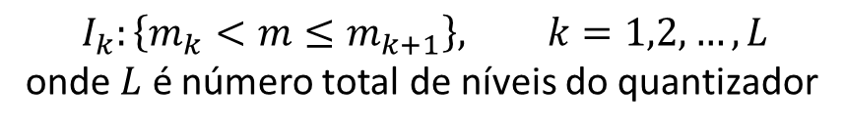
Quantização
Fundamentos
A amplitude m(n.T_{s}) da k-ésima amostra do sinal é especificada pelo índice k se ela estiver dentro do intervalo I_{k}
As amplitudes m_{k} , k = 1, 2, ..., L são chamadas de níveis de decisão ou limites de decisão do quantizador
O índice k é transformado na amplitude v_{k} que representa todas as amplitudes que estão dentro do intervalo I_{k}
As amplitudes v_{k} , k = 1, 2, ..., L são chamadas de níveis de representação ou níveis de reconstrução
O espaçamento entre a representação de dois níveis adjacentes é chamada de quantum ou tamanho do passo: q
Característica de Quantização é o mapeamento v = g(m)
$$I_{k}:\left\{m_{k}<m≤m_{k+1}\right\}, k=1,2,…,L$$
onde $L$ é número total de níveis do quantizador

Slide 23
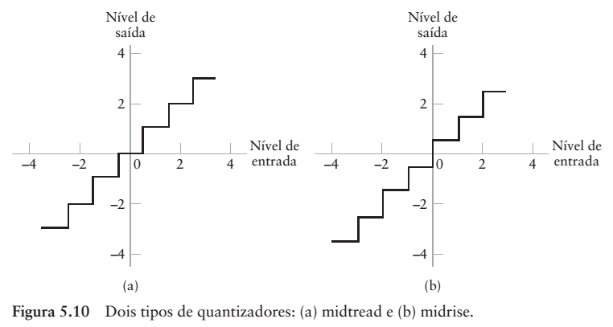
Quantização
Tipos de
Quantizador
Uniforme: os níveis de representação são espaçados uniformemente (q = cte)
Não uniforme: níveis de representação não são espaçados uniformemente (q ≠ cte)
Característica de Quantização
Midtread: a origem está no meio do degrau da forma de onda do gráfico
Midrise: a origem está no meio da subida do degrau do gráfico

Slide 24
Mod. por Codificação de Pulsos
Forma mais básica de modulação digital de pulsos
O sinal mensagem é representado por uma sequência de pulsos codificados, obtidos pela representação do sinal na forma discreta tanto no tempo quanto em amplitude
Elementos de um Sistema de Comunicação PCM (Pulse Code Mod.)
Fonte de sinal modulante
(analógico)
Filtro
passa baixa
Amostrador
Quantizador
Codificador
Sinal PCM
a) Transmissão
Circuito de regeneração
Decodificador
Filtro de Reconstrução
Destino
Sinal
demodulado
b) Recepção

Slide 25
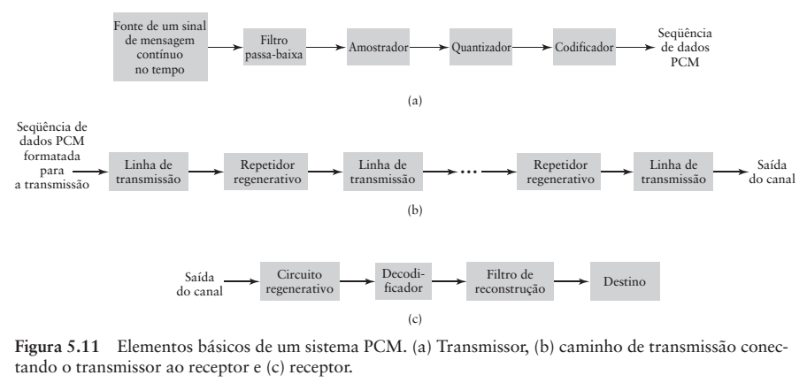
PCM
Elementos básicos de um Sistema PCM – Tx, canal e Rx
Compressão e Expansão (companding) é opcional.

Slide 26

PCM
Operações realizadas num Sistema PCM – transmissor
Amostragem (discretização no tempo)
O sinal de entrada banda base (modulante) é amostrado por um trem de pulsos retangulares, estreitos o suficiente para se aproximar do processo de amostragem instantânea
Um filtro anti-aliasing é usado antes do Amostrador para limitar a faixa do sinal modulante
Quantização Não Uniforme (discretização na amplitude)
Usa separação variável entre os níveis de representação (quantum variável)
Sinal de Voz: faixa de tensões cobertas pelo sinal é da ordem de 1000 : 1
Quantizador Não Uniforme é equivalente a passar o sinal num compressor e depois aplicar o sinal comprimido a um Quantizador Uniforme
Lei μ:
Valores práticos de μ estão em torno de 255
m é a amostra de entrada
v é a amostra comprimida
μ é a constante de compr.

Slide 27
PCM
Operações realizadas num Sistema PCM – transmissor
Codificação
Para usar as vantagens da amostragem e da quantização para tornar o sinal mais robusto ao ruído, interferência ou outras degradações do canal, usamos um processo de codificação para transformar o conjunto discreto de valores amostrados em uma forma mais apropriada de sinal
Cada evento discreto num código é chamado de elemento do código ou símbolo
Um arranjo particular de símbolos utilizados num código para representar um valor único do conjunto discreto é chamado de palavra-código ou caractere
Código Binário:
Cada símbolo pode ser um dentre dois valores distintos (como um pulso negativo ou um pulso positivo). Os dois símbolos de um código binário são representados por 0 e 1
Cada palavra-código possui R bits. R representa o número de bits por amostra. Pode-se representar um total de 2^{R} números distintos.
Existem várias formas de se fazer a correspondência um-para-um entre os níveis de representação e as palavras-código. Método usual: expressar o número ordinal do nível de representação como um número binário

Slide 28
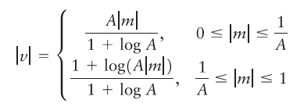
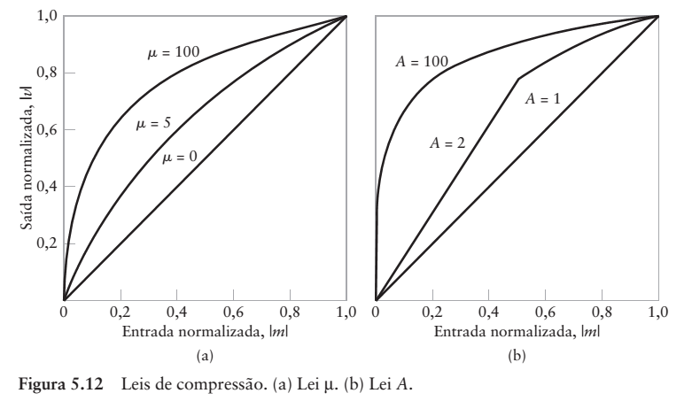
PCM
Compressão e Expansão
Lei A
Valores típicos de A utilizados na prática tendem a estar na proximidade de 100
Notes:
A lei μ, utilizada para a compressão de sinais é descrita em Smith (1957). Esta lei de compressão é utilizada nos Estados Unidos, Canadá e Japão. Na Europa, a lei A é utilizada para a compressão do sinal. Esta segunda lei de compressão é descrita em Cattermole (1969, pp. 133-140).

Slide 29
PCM
Operações realizadas num Sistema PCM – receptor
Decodificação e Expansão
Primeira operação no receptor é a regeneração (formatação e limpeza) dos pulsos recebidos
Depois, os pulsos são reagrupados em palavras de código e decodificados (isto é, mapeados de volta) em um sinal PAM quantizado
A sequência de amostras decodificadas é representada como uma estimativa da sequência das amostras comprimidas produzidas pelo quantizador no transmissor
Reconstrução
Operação final no receptor é a recuperação do sinal mensagem, passando-o por um expansor e por um filtro passa baixa de reconstrução (frequência de corte = largura de banda do sinal mensagem)
A modulação por codificação de pulso (PCM) é uma estratégia de codificação de fonte, pela qual um sinal analógico emitido por uma fonte é convertido noutra forma digital

Slide 30
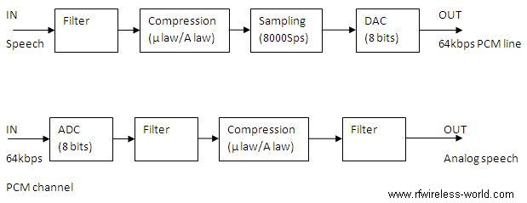
PCM
Exemplo: Codec PCM para fala (telefonia)
Entrada
Filtro P.B.
Compressão
Amostragem
Quantização
Saída
f_{c} = 3,3kHz
Fala
Linha PCM 64 kbps
definido no G.711 (padrão ITU-T p/ audio companding)
Conversor D/A
Entrada
Conv. A/D
Filtro P.B.
Descompressão
Filtro Reconstru-ção
Saída
f_{c} = 3,3kHz
64 kbps
Fala Analógica

Slide 31
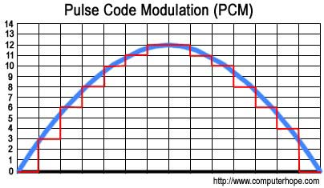
PCM
Exemplo: Sinal senoidal modulado em codif. de pulso (PCM)
Amplitude das Amostras: 0, 3, 6, 8, 10, 11, 12, 12, 12, 11, 10, 8, 6, 4, e 0 Código com R = 4 bits: 0000 0011 0110 1000 1010 1011 1100 1100 1100 1011 1010 1000 0110 0100 0000
Formatos áudio digital usados em CDs, DVDs e Blu-Ray

Slide 32
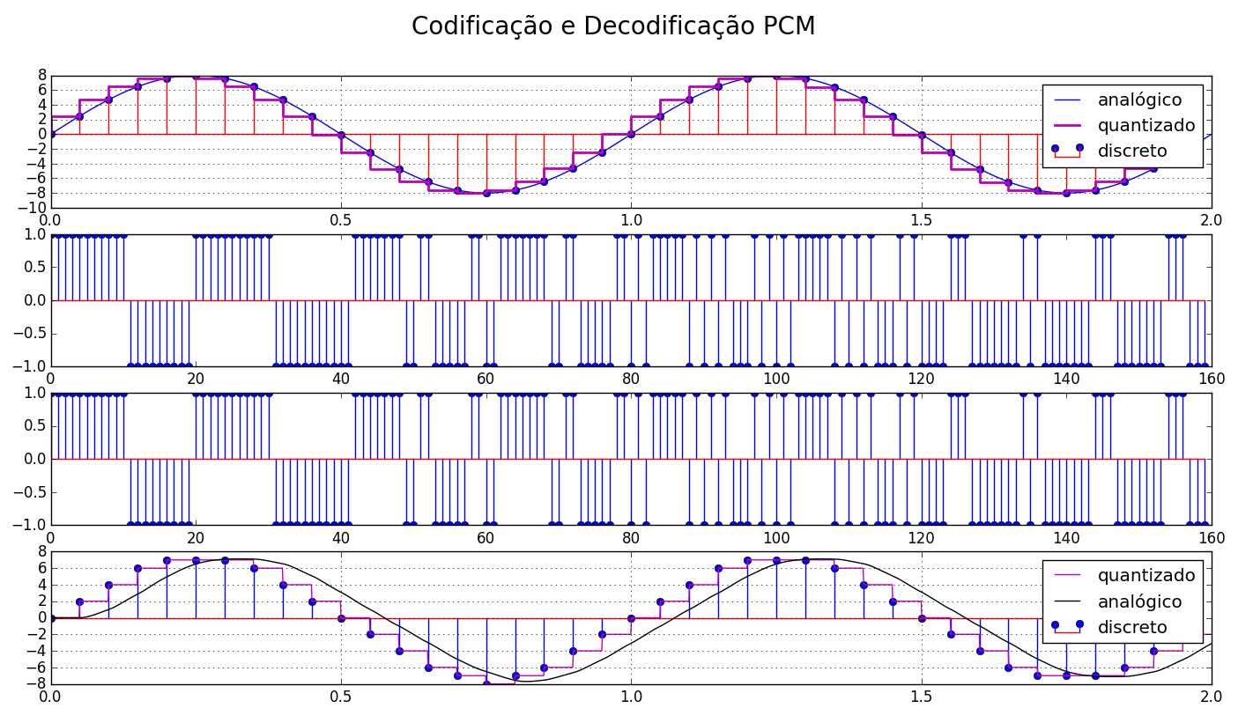
PCM
Simulação
Codificação e decodificação PCM de um sinal modulante senoidal

Slide 33
PCM
# -*- coding: utf-8 -*-
""" Modulação PCM em canal AWGN. @author: kaw, 15/05/17. """
from numpy import sqrt, sign, int16, trunc, zeros, reshape, arange; from numpy.random import randn
def tobin(dados, larg): # função auxiliar p/ codif_PCM()
dados_str = bin(dados & (2**larg-1))[2:].zfill(larg)
return map(int, tuple(dados_str))
def quantiza(x,N):
''' Quantiza o sinal 'x' em 2^N-1 intervalos
x : amostras do sinal a ser codificado em PCM N : precisão em bits das amostras PCM
Retorna: xq: sinal quantizado '''
fd = max(x.max(),abs(x.min()))*2. # faixa dinâmica do sinal 'x'
q = fd/2.**N # quantum
xq = int16(trunc(x/q)) # sinal 'x' quantizado
return xq
def codif_PCM(xq,R):
''' Codifica em PCM os bits 'x' com a precisão de N bits/amostra
xq: amostras do sinal quantizado a ser codificado em PCM
R : quantidade de bits no código de cada amostra (PCM)
xc: fluxo serial codificado de bits c/ valores 0/1 (MSB primeiro) '''
xq = xq + 2**(R-1) # sinal polarizado (amplitudes positivas)
xc = zeros((R,len(xq)))
for k, xk in enumerate(xq):
xc[:,k] = tobin(xk,R)
xc = reshape(xc,(len(xq)*R)) # redimensiona para gerar um fluxo serial de bits
return xc
def decodif_PCM(x,R):
''' Decodifica as amostras em PCM 'x' para bits 'xchapeu' com a precisão de 'R' bits/amostra
x : fluxo serial codificado de bits c/ valores 0/1 (MSB primeiro)
R : precisão em bits das amostras PCM; xchapeu : amostras do sinal em PCM decodificado '''
N_amostras = x.size//R
x = reshape(x.transpose(),(R,N_amostras))
xchapeu = zeros(N_amostras) # sinal binário
for k in range(N_amostras):
cod = '0b'
for j in range(R):
cod += str(int16(x[j,k]))
xchapeu[k] = int(cod,2)
return xchapeu - 2**(R-1) # sinal despolarizado (alternado)
Simulação (script Python)

Slide 34
PCM
# -*- coding: utf-8 -*-
""" Modulação PCM em canal AWGN. @author: kaw, 15/05/17. """
from numpy import linspace, sin, pi
from pylab import plot, stem, step, subplot, legend
from scipy.signal import lfilter, butter
### SINAL MODULANTE ANALÓGICO ######################################
tf = 2. # tempo final (s)
res= 1./1000 # resolução do gráfico analógico: pts/s
t = linspace(0.,tf,tf/res) # tempo analógico
fx = 1. # 1 Hz
xa = 8.*sin(2*pi*fx*t) - 1e-3 # sinal modulante analógico 'xa'
subplot(411); plot(t,xa,label=u'analógico')
### SINAL MODULANTE DISCRETO (amostrado)######################################
fs = 20; Ts = 1./fs # freq. de amostragem (amostras/s)
n = arange(fs*tf) # tempo discreto
xd = xa[::1000/fs] # sinal modulante discreto 'xd'
stem(n*Ts,xd,'r',label='discreto')
### SINAL MODULANTE QUANTIZADO ######################################
R = 4 # bits em cada palavra-código
xq = quantiza(xd,R)
step(n*Ts,xd,'m',label='quantizado',lw=2); legend()
### SINAL COM PULSOS CODIFICADOS ######################################
xc = codif_PCM(xq,R) # pulsos codificados: 0 e 1
xn = 2*xc - 1 # muda nível: -1 e 1 (média nula)
subplot(412); stem(xn)
### CANAL IDEAL ######################################
yr = xn # sinal rxdo = txdo (não ocorrem erros)
subplot(413); stem(yr)
### SINAL MODULANTE DISCRETO RECEBIDO ######################################
yn = (yr + 1)/2 # muda nível: 0 e 1 (binário)
yd = decodif_PCM(yn,R) # obtem o sinal discreto
subplot(414); stem(n*Ts,yd,label='discreto')
### SINAL MODULANTE QUANTIZADO RECEBIDO ######################################
yq = zeros(len(xa)); pts = 1./res/fs
for i in range(len(yd)): # aumenta qtde de amostras (analógico)
yq[i*pts:(i+R)*pts] = yd[i]
plot(t,yq,'m',label='quantizado')
### SINAL MODULANTE ANALÓGICO RECEBIDO ######################################
b,a = butter(2,0.009) # filtro passa baixa Butterworth
ya = lfilter(b,a,yq) # filtragem do sinal quantizado
plot(t,ya,'k',label=u'analógico'); legend()
Simulação (script Python)

Slide 35
Exercícios
Considere um canal AWGN com E_{b}/N₀ a ser informada pelo usuário. Simule os sinais nos diversos pontos operacionais do transmissor e do receptor (reuse o script anterior).
Trace o gráfico de Bits Errados x E_{b}/N₀ para comunicação PCM em canais AWGN. A relação sinal-ruído deve variar de -30 dB a 10 dB.

